Slide 1
你听到什么声音？
以赛亚书 6:1-13
Notes:
希伯来书 10：32 你们要追念往日蒙了光照以后，所忍受大争战的各样苦难。 33 一面被毁谤，遭患难，成了戏景叫众人观看；一面陪伴那些受这样苦难的人。 34 因为你们体恤了那些被捆锁的人，并且你们的家业被人抢去，也甘心忍受，知道自己有更美、长存的家业。 35 所以，你们不可丢弃勇敢的心，存这样的心必得大赏赐。 36 你们必须忍耐，使你们行完了神的旨意，就可以得着所应许的。
以赛亚书 1:1 当乌西雅、约坦、亚哈斯、希西家做犹大王的时候，亚摩斯的儿子以赛亚得默示，论到犹大和耶路撒冷。 2 天哪，要听！地啊，侧耳而听！因为耶和华说：“我养育儿女，将他们养大，他们竟悖逆我。 3 牛认识主人，驴认识主人的槽，以色列却不认识，我的民却不留意。” 叹其受罚仍不悔改 4 嗐，犯罪的国民，担着罪孽的百姓，行恶的种类，败坏的儿女！他们离弃耶和华，藐视以色列的圣者，与他生疏，往后退步。 5 你们为什么屡次悖逆？还要受责打吗？你们已经满头疼痛，全心发昏。 6 从脚掌到头顶，没有一处完全的，尽是伤口、青肿与新打的伤痕，都没有收口，没有缠裹，也没有用膏滋润。 7 你们的地土已经荒凉，你们的城邑被火焚毁，你们的田地在你们眼前为外邦人所侵吞，既被外邦人倾覆，就成为荒凉。 8 仅存锡安城[a]，好像葡萄园的草棚，瓜田的茅屋，被围困的城邑。 9 若不是万军之耶和华给我们稍留余种，我们早已像所多玛、蛾摩拉的样子了。 虽守节献祭仍行作恶 10 你们这所多玛的官长啊，要听耶和华的话！你们这蛾摩拉的百姓啊，要侧耳听我们神的训诲！ 11 耶和华说：“你们所献的许多祭物与我何益呢？公绵羊的燔祭和肥畜的脂油，我已经够了；公牛的血、羊羔的血、公山羊的血，我都不喜悦。 12 你们来朝见我，谁向你们讨这些，使你们践踏我的院宇呢？ 13 你们不要再献虚浮的供物！香品是我所憎恶的，月朔和安息日并宣召的大会也是我所憎恶的，做罪孽又守严肃会我也不能容忍。 14 你们的月朔和节期，我心里恨恶，我都以为麻烦，我担当便不耐烦。 15 你们举手祷告，我必遮眼不看，就是你们多多地祈祷我也不听，你们的手都满了杀人的血。 教以除恶行善之道 16 “你们要洗濯，自洁，从我眼前除掉你们的恶行。要止住作恶， 17 学习行善，寻求公平，解救受欺压的，给孤儿申冤，为寡妇辨屈。” 悔改则降之以福否则必加之以祸 18 耶和华说：“你们来，我们彼此辩论。你们的罪虽像朱红，必变成雪白；虽红如丹颜，必白如羊毛。 19 你们若甘心听从，必吃地上的美物； 20 若不听从，反倒悖逆，必被刀剑吞灭。”这是耶和华亲口说的。
21 可叹忠信的城变为妓女！从前充满了公平，救赎居在其中，现今却有凶手居住！ 22 你的银子变为渣滓，你的酒用水掺兑。 23 你的官长居心悖逆，与盗贼做伴，各都喜爱贿赂，追求赃私。他们不为孤儿申冤，寡妇的案件也不得呈到他们面前。 锡安必蒙救赎 24 因此主万军之耶和华，以色列的大能者说：“哎！我要向我的对头雪恨，向我的敌人报仇。 25 我必反手加在你身上，炼尽你的渣滓，除净你的杂质。 26 我也必复还你的审判官，像起初一样；复还你的谋士，像起先一般。然后你必称为救赎之城，忠信之邑。” 27 锡安必因公平得蒙救赎，其中归正的人必因救赎得蒙救赎。 28 但悖逆的和犯罪的必一同败亡，离弃耶和华的必致消灭。 29 那等人必因你们所喜爱的橡树抱愧，你们必因所选择的园子蒙羞。 30 因为你们必如叶子枯干的橡树，好像无水浇灌的园子。 31 有权势的必如麻瓤，他的工作好像火星，都要一同焚毁，无人扑灭。

Slide 2
以赛亚书 6:1 当乌西雅王崩的那年，我见主坐在高高的宝座上，他的衣裳垂下，遮满圣殿。 2 其上有撒拉弗侍立，各有六个翅膀，用两个翅膀遮脸，两个翅膀遮脚，两个翅膀飞翔， 3 彼此呼喊说：“圣哉，圣哉，圣哉，万军之耶和华！他的荣光充满全地！” 4 因呼喊者的声音，门槛的根基震动，殿充满了烟云。

Slide 3
以赛亚书 6:5 那时我说：“祸哉！我灭亡了。因为我是嘴唇不洁的人，又住在嘴唇不洁的民中，又因我眼见大君王万军之耶和华。” 6 有一撒拉弗飞到我跟前，手里拿着红炭，是用火剪从坛上取下来的， 7 将炭沾我的口，说：“看哪，这炭沾了你的嘴，你的罪孽便除掉，你的罪恶就赦免了。”

Slide 4
以赛亚书 6:8 我又听见主的声音说：“我可以差遣谁呢？谁肯为我们去呢？”我说：“我在这里，请差遣我！” 9 他说：“你去告诉这百姓说：‘你们听是要听见，却不明白；看是要看见，却不晓得。’ 10 要使这百姓心蒙脂油，耳朵发沉，眼睛昏迷，恐怕眼睛看见，耳朵听见，心里明白，回转过来，便得医治。”

Slide 5
以赛亚书 6:11 我就说：“主啊，这到几时为止呢？”他说：“直到城邑荒凉，无人居住，房屋空闲无人，地土极其荒凉。 12 并且耶和华将人迁到远方，在这境内撇下的地土很多。 13 境内剩下的人，若还有十分之一，也必被吞灭。像栗树、橡树，虽被砍伐，树墩子却仍存留，这圣洁的种类在国中也是如此。”

Slide 6
旷野的呼声
悔改（亚当被逐旷野）
自由（以色列人在旷野）
救赎（旷野有人声喊着说：‘修直主的道路’）
预备（施洗约翰在旷野）
荣耀（耶稣在旷野）

Slide 7
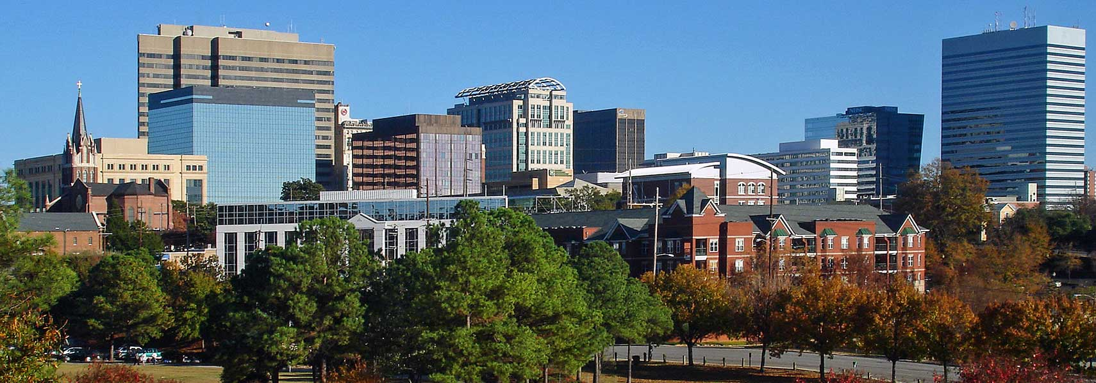
Notes:
6:1当乌西雅王崩的那年，我见主坐在高高的宝座上，他的衣裳垂下，遮满圣殿。 2 其上有撒拉弗侍立，各有六个翅膀，用两个翅膀遮脸，两个翅膀遮脚，两个翅膀飞翔， 3 彼此呼喊说：“圣哉，圣哉，圣哉，万军之耶和华！他的荣光充满全地！” 4 因呼喊者的声音，门槛的根基震动，殿充满了烟云。 5 那时我说：“祸哉！我灭亡了。因为我是嘴唇不洁的人，又住在嘴唇不洁的民中，又因我眼见大君王万军之耶和华。” 6 有一撒拉弗飞到我跟前，手里拿着红炭，是用火剪从坛上取下来的， 7 将炭沾我的口，说：“看哪，这炭沾了你的嘴，你的罪孽便除掉，你的罪恶就赦免了。” 8 我又听见主的声音说：“我可以差遣谁呢？谁肯为我们去呢？”我说：“我在这里，请差遣我！” 9 他说：“你去告诉这百姓说：‘你们听是要听见，却不明白；看是要看见，却不晓得。’ 10 要使这百姓心蒙脂油，耳朵发沉，眼睛昏迷，恐怕眼睛看见，耳朵听见，心里明白，回转过来，便得医治。” 11 我就说：“主啊，这到几时为止呢？”他说：“直到城邑荒凉，无人居住，房屋空闲无人，地土极其荒凉。 12 并且耶和华将人迁到远方，在这境内撇下的地土很多。 13 境内剩下的人，若还有十分之一，也必被吞灭。像栗树、橡树，虽被砍伐，树不子却仍存留，这圣洁的种类在国中也是如此。”

Slide 8
以赛亚书 1:1 当乌西雅、约坦、亚哈斯、希西家做犹大王的时候，亚摩斯的儿子以赛亚得默示，论到犹大和耶路撒冷。 2 天哪，要听！地啊，侧耳而听！因为耶和华说：“我养育儿女，将他们养大，他们竟悖逆我。 3 牛认识主人，驴认识主人的槽，以色列却不认识，我的民却不留意。”

Slide 9
申命记 30:11 “我今日所吩咐你的诫命不是你难行的，也不是离你远的。 12 不是在天上，使你说：‘谁替我们上天取下来，使我们听见可以遵行呢？’ 13 也不是在海外，使你说：‘谁替我们过海取了来，使我们听见可以遵行呢？’ 14 这话却离你甚近，就在你口中，在你心里，使你可以遵行。
Notes:
罗马书10:4 律法的总结就是基督，使凡信他的都得着义。 5 摩西写着说：“人若行那出于律法的义，就必因此活着。” 6 唯有出于信心的义如此说：“你不要心里说：谁要升到天上去呢？”——就是要领下基督来； 7 “谁要下到阴间去呢？”——就是要领基督从死里上来。 8 他到底怎么说呢？他说：“这道离你不远，正在你口里，在你心里”——就是我们所传信主的道。 求告主名的必要得救 9 你若口里认耶稣为主，心里信神叫他从死里复活，就必得救。

Slide 10
罗马书10:4 律法的总结就是基督，使凡信他的都得着义。 5 摩西写着说：“人若行那出于律法的义，就必因此活着。” 6 唯有出于信心的义如此说：“你不要心里说：谁要升到天上去呢？”——就是要领下基督来； 7 “谁要下到阴间去呢？”——就是要领基督从死里上来。 8 他到底怎么说呢？他说：“这道离你不远，正在你口里，在你心里”——就是我们所传信主的道。 求告主名的必要得救 9 你若口里认耶稣为主，心里信神叫他从死里复活，就必得救。
Notes:
罗马书10:4 律法的总结就是基督，使凡信他的都得着义。 5 摩西写着说：“人若行那出于律法的义，就必因此活着。” 6 唯有出于信心的义如此说：“你不要心里说：谁要升到天上去呢？”——就是要领下基督来； 7 “谁要下到阴间去呢？”——就是要领基督从死里上来。 8 他到底怎么说呢？他说：“这道离你不远，正在你口里，在你心里”——就是我们所传信主的道。 求告主名的必要得救 9 你若口里认耶稣为主，心里信神叫他从死里复活，就必得救。

Slide 11
“得救”意味着什么
加拉太书 1:3-5 简析
我们与神和好，从神得平安！
我们已被买赎，罪债全偿清！
我们已被拯救！
神想要我们!
我们有一个永恒目标!
Notes:
我们与神和好，从神得平安！
我们已被买赎！
我们已被拯救！
神想要我们!我们有一个永恒目标!

Slide 12
多次多方的晓谕，启示，说话
希伯来书 1:1 神既在古时借着众先知多次多方地晓谕列祖， 2 就在这末世借着他儿子晓谕我们；又早已立他为承受万有的，也曾借着他创造诸世界。
Notes:
希伯来书 1:1 神既在古时借着众先知多次多方地晓谕列祖， 2 就在这末世借着他儿子晓谕我们；又早已立他为承受万有的，也曾借着他创造诸世界。 3 他是神荣耀所发的光辉，是神本体的真像，常用他权能的命令托住万有。他洗净了人的罪，就坐在高天至大者的右边。
2:1所以，我们当越发郑重所听见的道理，恐怕我们随流失去。2 那借着天使所传的话既是确定的，凡干犯悖逆的都受了该受的报应， 3 我们若忽略这么大的救恩，怎能逃罪呢？这救恩起先是主亲自讲的，后来是听见的人给我们证实了， 4 神又按自己的旨意，用神迹、奇事和百般的异能并圣灵的恩赐，同他们作见证。
3:12 弟兄们，你们要谨慎，免得你们中间或有人存着不信的恶心，把永生神离弃了。 13 总要趁着还有今日，天天彼此相劝，免得你们中间有人被罪迷惑，心里就刚硬了。 14 我们若将起初确实的信心坚持到底，就在基督里有份了。
4:15 因我们的大祭司并非不能体恤我们的软弱，他也曾凡事受过试探，与我们一样，只是他没有犯罪。 16 所以我们只管坦然无惧地来到施恩的宝座前，为要得怜恤，蒙恩惠，做随时的帮助。
6:6 若是离弃道理，就不能叫他们重新懊悔了。因为他们把神的儿子重钉十字架，明明地羞辱他。 7 就如一块田地，吃过屡次下的雨水，生长菜蔬，合乎耕种的人用，就从神得福； 8 若长荆棘和蒺藜，必被废弃，近于咒诅，结局就是焚烧。
8:5 他们供奉的事本是天上事的形状和影像，正如摩西将要造帐幕的时候，蒙神警戒他，说：“你要谨慎，做各样的物件都要照着在山上指示你的样式。”6如今耶稣所得的职任是更美的，正如他做更美之约的中保。这约原是凭更美之应许立的。
10:26 因为我们得知真道以后，若故意犯罪，赎罪的祭就再没有了， 27 唯有战惧等候审判和那烧灭众敌人的烈火。 28 人干犯摩西的律法，凭两三个见证人，尚且不得怜恤而死； 29 何况人践踏神的儿子，将那使他成圣之约的血当做平常，又亵慢施恩的圣灵，你们想，他要受的刑罚该怎样加重呢！ 30 因为我们知道谁说“申冤在我，我必报应”，又说“主要审判他的百姓”。 31 落在永生神的手里，真是可怕的！
创世记4:10你兄弟的血有声音从地里向我哀告。 11 地开了口，从你手里接受你兄弟的血，现在你必从这地受咒诅。

Slide 13
多次多方
普遍启示
显明在人心
诸天述说，穹苍传扬
环境印证
（罗1:19-20；诗19:1）
特殊启示
耶稣（活出的道）
圣经（写出的道）
异梦
祷告
教会印证
（约14:26；弗2:20；诗19:7-14；罗8:16；来13:17；太18:17）
Notes:
罗马书1:18 原来，神的愤怒从天上显明在一切不虔不义的人身上，就是那些行不义阻挡真理的人。 19 神的事情人所能知道的，原显明在人心里，因为神已经给他们显明。 20 自从造天地以来，神的永能和神性是明明可知的，虽是眼不能见，但借着所造之物就可以晓得，叫人无可推诿。
诗篇 19:1 诸天述说神的荣耀，穹苍传扬他的手段。 7 耶和华的律法全备，能苏醒人心。耶和华的法度确定，能使愚人有智慧。12 谁能知道自己的错失呢？愿你赦免我隐而未现的过错。 13 求你拦阻仆人，不犯任意妄为的罪，不容这罪辖制我，我便完全，免犯大罪。
以弗所书2:19 这样，你们不再做外人和客旅，是与圣徒同国，是神家里的人了。 20 并且被建造在使徒和先知的根基上，有基督耶稣自己为房角石， 21 各[b]房靠他联络得合式，渐渐成为主的圣殿， 22 你们也靠他同被建造，成为神借着圣灵居住的所在。
来13:17 你们要依从那些引导你们的，且要顺服，因他们为你们的灵魂时刻警醒，好像那将来交账的人。你们要使他们交的时候有快乐，不致忧愁，若忧愁就于你们无益了。 18 请你们为我们祷告，因我们自觉良心无亏，愿意凡事按正道而行。
太18:15 “倘若你的弟兄得罪你，你就去，趁着只有他和你在一处的时候，指出他的错来。他若听你，你便得了你的弟兄。 16 他若不听，你就另外带一两个人同去，要凭两三个人的口作见证，句句都可定准。 17 若是不听他们，就告诉教会。若是不听教会，就看他像外邦人和税吏一样。 18 我实在告诉你们：凡你们在地上所捆绑的，在天上也要捆绑；凡你们在地上所释放的，在天上也要释放。 19 我又告诉你们：若是你们中间有两个人在地上同心合意地求什么事，我在天上的父必为他们成全。 20 因为无论在哪里，有两三个人奉我的名聚会，那里就有我在他们中间。”
约14:25 “我还与你们同住的时候，已将这些话对你们说了。 26 但保惠师，就是父因我的名所要差来的圣灵，他要将一切的事指教你们，并且要叫你们想起我对你们所说的一切话。 27 我留下平安给你们，我将我的平安赐给你们。我所赐的不像世人所赐的，你们心里不要忧愁，也不要胆怯。

Slide 14
你听到什么声音？
权柄：做王
我见主坐在高高的宝座上

Slide 15
志下 26:5 通晓神默示撒迦利亚在世的时候，乌西雅定意寻求神，他寻求耶和华，神就使他亨通。 7 神帮助他攻击非利士人和住在姑珥巴力的阿拉伯人，并米乌尼人。 9 乌西雅在耶路撒冷的角门和谷门并城墙转弯之处，建筑城楼，且甚坚固。 10 又在旷野与高原和平原建筑望楼，挖了许多井，因他的牲畜甚多。又在山地和佳美之地有农夫和修理葡萄园的人，因为他喜悦农事。 11 乌西雅又有军兵，15 又在耶路撒冷使巧匠做机器，
Notes:
历代志下 26:1犹大众民立亚玛谢的儿子乌西雅[a]接续他父做王，那时他年十六岁。 2 亚玛谢与他列祖同睡之后，乌西雅收回以禄仍归犹大，又重新修理。 3 乌西雅登基的时候年十六岁，在耶路撒冷做王五十二年。他母亲名叫耶可利雅，是耶路撒冷人。 4 乌西雅行耶和华眼中看为正的事，效法他父亚玛谢一切所行的。 5 通晓神默示撒迦利亚在世的时候，乌西雅定意寻求神，他寻求耶和华，神就使他亨通。 6 他出去攻击非利士人，拆毁了迦特城、雅比尼城和亚实突城；在非利士人中，在亚实突境内，又建筑了些城。 7 神帮助他攻击非利士人和住在姑珥巴力的阿拉伯人，并米乌尼人。 8 亚扪人给乌西雅进贡，他的名声传到埃及，因他甚是强盛。 9 乌西雅在耶路撒冷的角门和谷门并城墙转弯之处，建筑城楼，且甚坚固。 10 又在旷野与高原和平原建筑望楼，挖了许多井，因他的牲畜甚多。又在山地和佳美之地有农夫和修理葡萄园的人，因为他喜悦农事。 11 乌西雅又有军兵，照书记耶利和官长玛西雅所数点的，在王的一个将军哈拿尼雅手下，分队出战。 12 族长大能勇士的总数共有二千六百人， 13 他们手下的军兵共有三十万七千五百人，都有大能，善于争战，帮助王攻击仇敌。 14 乌西雅为全军预备盾牌、枪、盔、甲、弓和甩石的机弦， 15 又在耶路撒冷使巧匠做机器，安在城楼和角楼上，用以射箭发石。乌西雅的名声传到远方，因为他得了非常的帮助，甚是强盛。 乌西雅干罪生大麻风 16 他既强盛，就心高气傲，以致行事邪僻，干犯耶和华他的神，进耶和华的殿，要在香坛上烧香。 17 祭司亚撒利雅率领耶和华勇敢的祭司八十人，跟随他进去。 18 他们就阻挡乌西雅王，对他说：“乌西雅啊，给耶和华烧香不是你的事，乃是亚伦子孙承接圣职祭司的事。你出圣殿吧，因为你犯了罪。你行这事，耶和华神必不使你得荣耀。” 19 乌西雅就发怒，手拿香炉要烧香。他向祭司发怒的时候，在耶和华殿中香坛旁众祭司面前，额上忽然发出大麻风。 20 大祭司亚撒利雅和众祭司观看，见他额上发出大麻风，就催他出殿，他自己也急速出去，因为耶和华降灾于他。 乌西雅卒 21 乌西雅王长大麻风直到死日，因此住在别的宫里，与耶和华的殿隔绝。他儿子约坦管理家事，治理国民。 22 乌西雅其余的事，自始至终，都是亚摩斯的儿子先知以赛亚所记的。 23 乌西雅与他列祖同睡，葬在王陵的田间他列祖的坟地里，因为人说他是长大麻风的。他儿子约坦接续他做王。

Slide 16
志下 26:15 又，，乌西雅的名声传到远方，因为他得了非常的帮助，甚是强盛。 16 他既强盛，就心高气傲，以致行事邪僻，干犯耶和华他的神，进耶和华的殿，要在香坛上烧香。 19 乌西雅就发怒，手拿香炉要烧香。他向祭司发怒的时候，在耶和华殿中香坛旁众祭司面前，额上忽然发出大麻风。 20 大祭司亚撒利雅和众祭司观看，见他额上发出大麻风，就催他出殿，他自己也急速出去，因为耶和华降灾于他。
Notes:
历代志下 26:1犹大众民立亚玛谢的儿子乌西雅[a]接续他父做王，那时他年十六岁。 2 亚玛谢与他列祖同睡之后，乌西雅收回以禄仍归犹大，又重新修理。 3 乌西雅登基的时候年十六岁，在耶路撒冷做王五十二年。他母亲名叫耶可利雅，是耶路撒冷人。 4 乌西雅行耶和华眼中看为正的事，效法他父亚玛谢一切所行的。 5 通晓神默示撒迦利亚在世的时候，乌西雅定意寻求神，他寻求耶和华，神就使他亨通。 6 他出去攻击非利士人，拆毁了迦特城、雅比尼城和亚实突城；在非利士人中，在亚实突境内，又建筑了些城。 7 神帮助他攻击非利士人和住在姑珥巴力的阿拉伯人，并米乌尼人。 8 亚扪人给乌西雅进贡，他的名声传到埃及，因他甚是强盛。 9 乌西雅在耶路撒冷的角门和谷门并城墙转弯之处，建筑城楼，且甚坚固。 10 又在旷野与高原和平原建筑望楼，挖了许多井，因他的牲畜甚多。又在山地和佳美之地有农夫和修理葡萄园的人，因为他喜悦农事。 11 乌西雅又有军兵，照书记耶利和官长玛西雅所数点的，在王的一个将军哈拿尼雅手下，分队出战。 12 族长大能勇士的总数共有二千六百人， 13 他们手下的军兵共有三十万七千五百人，都有大能，善于争战，帮助王攻击仇敌。 14 乌西雅为全军预备盾牌、枪、盔、甲、弓和甩石的机弦， 15 又在耶路撒冷使巧匠做机器，安在城楼和角楼上，用以射箭发石。乌西雅的名声传到远方，因为他得了非常的帮助，甚是强盛。 乌西雅干罪生大麻风 16 他既强盛，就心高气傲，以致行事邪僻，干犯耶和华他的神，进耶和华的殿，要在香坛上烧香。 17 祭司亚撒利雅率领耶和华勇敢的祭司八十人，跟随他进去。 18 他们就阻挡乌西雅王，对他说：“乌西雅啊，给耶和华烧香不是你的事，乃是亚伦子孙承接圣职祭司的事。你出圣殿吧，因为你犯了罪。你行这事，耶和华神必不使你得荣耀。” 19 乌西雅就发怒，手拿香炉要烧香。他向祭司发怒的时候，在耶和华殿中香坛旁众祭司面前，额上忽然发出大麻风。 20 大祭司亚撒利雅和众祭司观看，见他额上发出大麻风，就催他出殿，他自己也急速出去，因为耶和华降灾于他。 乌西雅卒 21 乌西雅王长大麻风直到死日，因此住在别的宫里，与耶和华的殿隔绝。他儿子约坦管理家事，治理国民。 22 乌西雅其余的事，自始至终，都是亚摩斯的儿子先知以赛亚所记的。 23 乌西雅与他列祖同睡，葬在王陵的田间他列祖的坟地里，因为人说他是长大麻风的。他儿子约坦接续他做王。

Slide 17
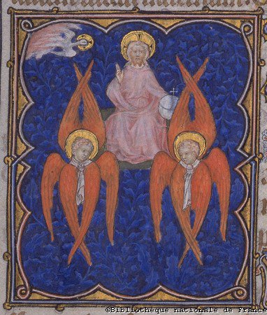
圣哉，圣哉，圣哉，万军之耶和华！他的荣光充满全地！
这炭沾了你的嘴

Slide 18
你听到什么声音？
权柄：做王
我见主坐在高高的宝座上
圣洁：圣哉
圣哉，圣哉，圣哉，万军之耶和华！他的荣光充满全地！
赦免：洁净这炭沾了你的嘴

Slide 19
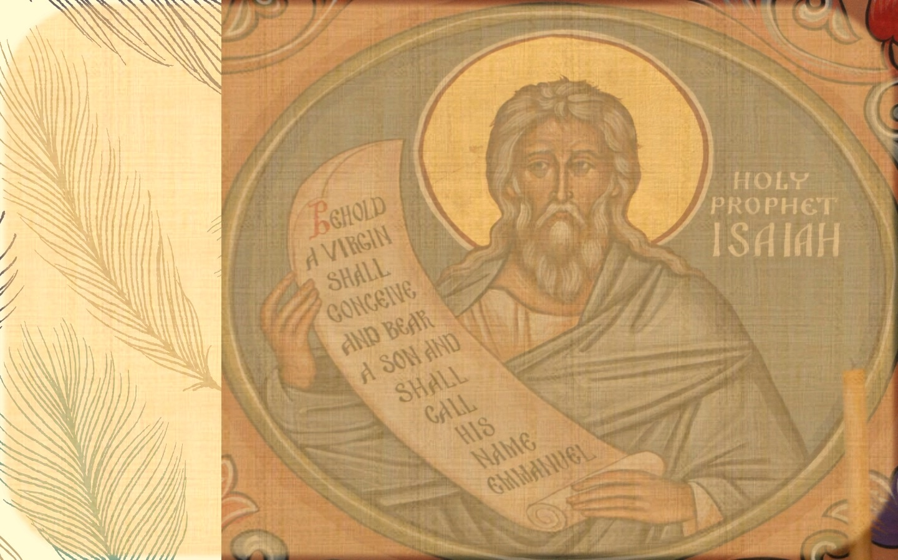
我在这里，请差遣我！

Slide 20
你听到什么声音？
权柄：做王
我见主坐在高高的宝座上
圣洁：圣哉
圣哉，圣哉，圣哉，万军之耶和华！他的荣光充满全地！
赦免：洁净这炭沾了你的嘴
使命：差遣我可以差遣谁呢？

Slide 21
本周挑战
你听到什么声音？
不要只是听到，而且要听从！
以赛亚书 6:7 将炭沾我的口，说：“看哪，这炭沾了你的嘴，你的罪孽便除掉，你的罪恶就赦免了。”

Slide 22
圣餐
林前6:20；7:23你們是重價買來的。11:23 ，拿起餅來，24 祝謝了，就掰開，說：「這是我的身體，為你們捨的。你們應當如此行，為的是記念我。」
以弗所書4:4 身體只有一個，聖靈只有一個，正如你們蒙召同有一個指望；5 一主，一信，一洗， 6 一神，就是眾人的父超乎眾人之上，貫乎眾人之中，也住在眾人之內。
Notes:
以弗所書4:4 身體只有一個，聖靈只有一個，正如你們蒙召同有一個指望； 5 一主，一信，一洗， 6 一神，就是眾人的父，超乎眾人之上，貫乎眾人之中，也住在眾人之內。 7 我們各人蒙恩，都是照基督所量給各人的恩賜。
哥林多前書6:9 你们岂不知不义的人不能承受神的国吗？不要自欺，无论是淫乱的、拜偶像的、奸淫的、做娈童的、亲男色的、 10 偷窃的、贪婪的、醉酒的、辱骂的、勒索的，都不能承受神的国。 11 你们中间也有人从前是这样，但如今你们奉主耶稣基督的名，并借着我们神的灵，已经洗净、成圣、称义了。 12 凡事我都可行，但不都有益处；凡事我都可行，但无论哪一件，我总不受它的辖制。 13 食物是为肚腹，肚腹是为食物；但神要叫这两样都废坏。身子不是为淫乱，乃是为主，主也是为身子； 14 并且神已经叫主复活，也要用自己的能力叫我们复活。 15 岂不知你们的身子是基督的肢体吗？我可以将基督的肢体作为娼妓的肢体吗？断乎不可！ 16 岂不知与娼妓联合的，便是与她成为一体吗？因为主说：“二人要成为一体。” 17 但与主联合的，便是与主成为一灵。18 你们要逃避淫行。人所犯的，无论什么罪，都在身子以外；唯有行淫的，是得罪自己的身子。 19 岂不知你们的身子就是圣灵的殿吗？这圣灵是从神而来，住在你们里头的。并且你们不是自己的人， 20 因为你们是重价买来的，所以要在你们的身子上荣耀神。
7:23 你們是重價買來的，不要做人的奴僕。
11:23 我當日傳給你們的，原是從主領受的，就是主耶穌被賣的那一夜，拿起餅來， 24 祝謝了，就掰開，說：「這是我的身體，為你們捨[b]的。你們應當如此行，為的是記念我。」 25 飯後，也照樣拿起杯來，說：「這杯是用我的血所立的新約。你們每逢喝的時候，要如此行，為的是記念我。」 26 你們每逢吃這餅、喝這杯，是表明主的死，直等到他來。 27 所以，無論何人，不按理吃主的餅、喝主的杯，就是干犯主的身、主的血了。 28 人應當自己省察，然後吃這餅、喝這杯。 29 因為人吃喝，若不分辨是主的身體，就是吃喝自己的罪了
（神的供应）
约翰6:35 耶稣说：“我就是生命的粮。到我这里来的，必定不饿；信我的，永远不渴。 36 只是我对你们说过，你们已经看见我，还是不信。 37 凡父所赐给我的人，必到我这里来；到我这里来的，我总不丢弃他。 38 因为我从天上降下来，不是要按自己的意思行，乃是要按那差我来者的意思行。 39 差我来者的意思就是：他所赐给我的，叫我一个也不失落，在末日却叫他复活。 40 因为我父的意思是叫一切见子而信的人得永生，并且在末日我要叫他复活。” 犹太人议论主 41 犹太人因为耶稣说“我是从天上降下来的粮”，就私下议论他， 42 说：“这不是约瑟的儿子耶稣吗？他的父母我们岂不认得吗？他如今怎么说‘我是从天上降下来的’呢？” 43 耶稣回答说：“你们不要大家议论。 44 若不是差我来的父吸引人，就没有能到我这里来的；到我这里来的，在末日我要叫他复活。 45 在先知书上写着说：‘他们都要蒙神的教训。’凡听见父之教训又学习的，就到我这里来。 46 这不是说有人看见过父，唯独从神来的，他看见过父。 47 我实实在在地告诉你们：信的人有永生。 48 我就是生命的粮。 49 你们的祖宗在旷野吃过吗哪，还是死了； 50 这是从天上降下来的粮，叫人吃了就不死。 51 我是从天上降下来生命的粮，人若吃这粮，就必永远活着。我所要赐的粮就是我的肉，为世人之生命所赐的。” 52 因此，犹太人彼此争论说：“这个人怎能把他的肉给我们吃呢？” 53 耶稣说：“我实实在在地告诉你们：你们若不吃人子的肉，不喝人子的血，就没有生命在你们里面。 54 吃我肉、喝我血的人就有永生，在末日我要叫他复活。 55 我的肉真是可吃的，我的血真是可喝的。 56 吃我肉、喝我血的人常在我里面，我也常在他里面。 57 永活的父怎样差我来，我又因父活着，照样，吃我肉的人也要因我活着。 58 这就是从天上降下来的粮。吃这粮的人就永远活着，不像你们的祖宗吃过吗哪还是死了。” 59 这些话是耶稣在迦百农会堂里教训人说的。 主的话是灵是生命 60 他的门徒中有好些人听见了，就说：“这话甚难，谁能听呢？” 61 耶稣心里知道门徒为这话议论，就对他们说：“这话是叫你们厌弃[a]吗？ 62 倘或你们看见人子升到他原来所在之处，怎么样呢？ 63 叫人活着的乃是灵，肉体是无益的。我对你们所说的话就是灵，就是生命。

